Slide 1

CHÀO MỪNG CÁC EM HỌC SINH
Bài 6:
TÌM KIẾM THÔNG TIN TRÊN INTERNET
Notes:
更多模板请关注：https://haosc.taobao.com

Slide 2
Nội dung bài dạy
Khởi động
1
Khám phá
2
Luyện tập
3
Vận dụng – Mở rộng
4

Slide 3
1
KHỞI ĐỘNG

Slide 4
2
KHÁM PHÁ

Slide 5


1. Internet là gì?
Internet là một hệ thống mạng máy tính liên kết với nhau trên phạm vi toàn thế giới

Slide 6

Truy cập Internet để làm gì?
1. Để học tập
2. Mua hàng hoá
3. Giải trí
4. Tìm kiếm thông tin
6. Liên lạc
7. Kết nối cộng đồng

Slide 7
2. Những gì em đã biết
a) Đúng ghi Đ, sai ghi S vào ô . So sánh kết quả với bạn.
Để truy cập Internet, máy tính phải
- có chương trình soạn thảo Word
S
- có trình duyệt Internet
Đ
- được kết nối với mạng Internet và có trình duyệt Web
Đ

Slide 8


b) Đánh dấu x vào ở câu đúng
Để truy cập vào Internet, em sử dụng phần mềm nào dưới đây?
x
x
x

Slide 9





MỘT SỐ TRÌNH DUYỆT WEB PHỔ BIẾN HIỆN NAY

Slide 10
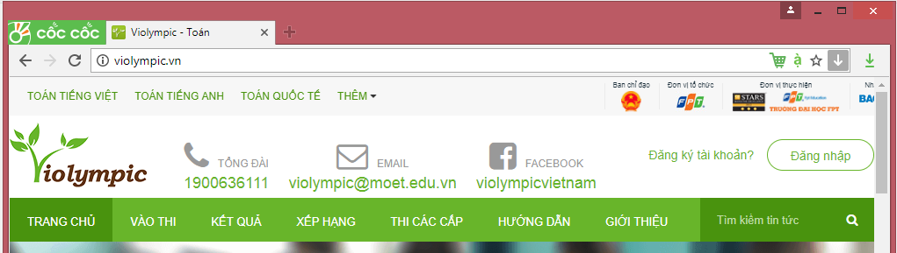
c) Điền chú thích cho hình dưới đây.
Đóng trình duyệt Web
Địa chỉ trang Web
………………………………………….…………
…………………………………….…………
Phóng to/ Thu nhỏ
Ẩn trình duyệt Web
………………………………………….…………
………………………………………….…………

Slide 11
3
LUYỆN TẬP

Slide 12
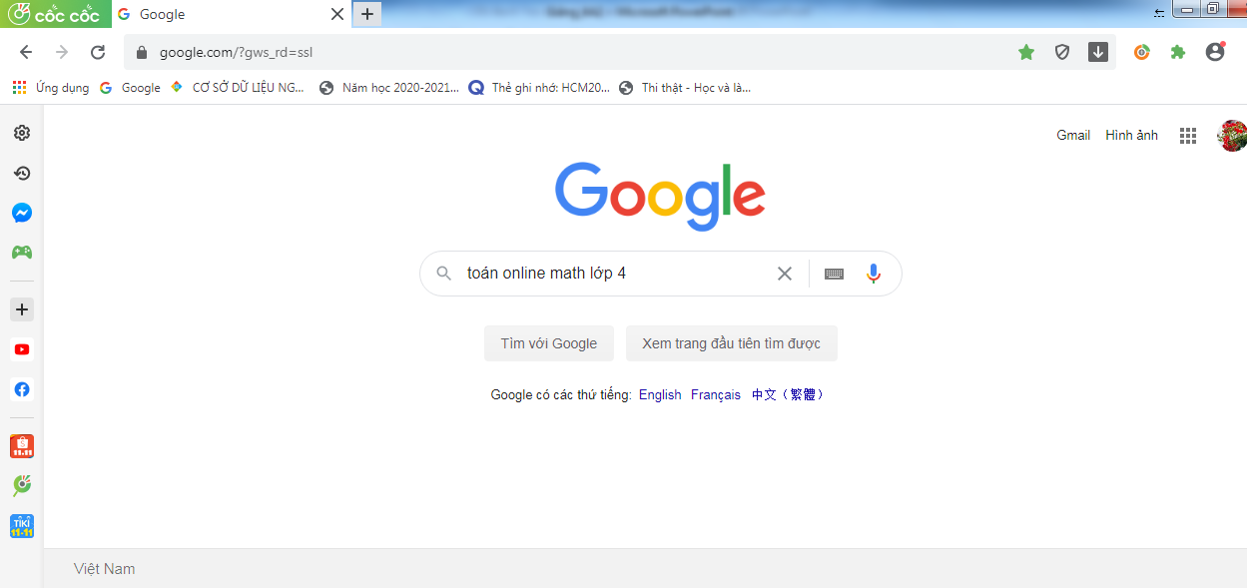
3. Tìm kiếm thông tin trên Internet.
a) Tìm kiếm trang Web
Ô tìm kiếm
Địa chỉ trang Web tìm kiếm
Từ khóa tìm kiếm

Slide 13
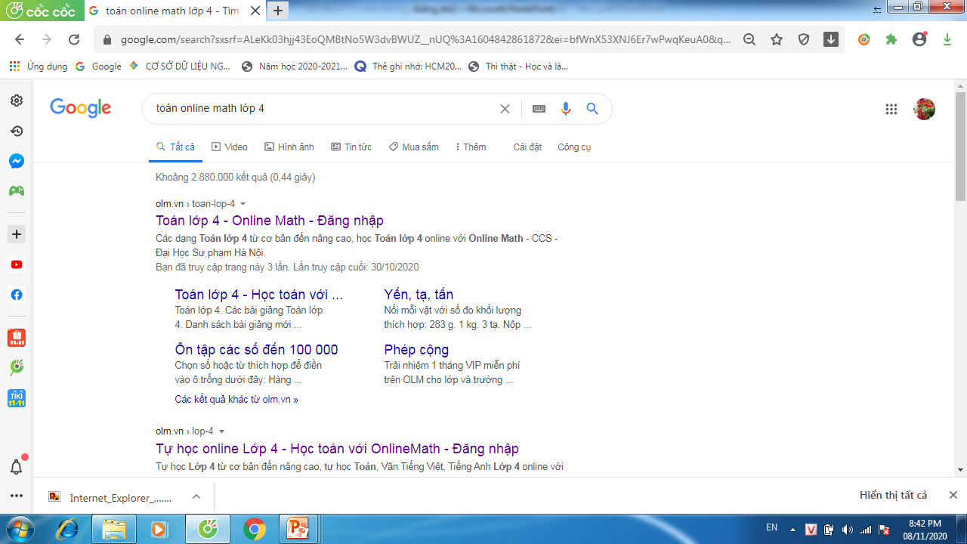
b) Cửa sổ trang Web
Kết quả và thời gian tìm kiếm
Tên trang Web
Đoạn trích nội dung

Slide 14

Để tìm kiếm trang Web, em gõ từ khóa tìm kiếm vào ô tìm kiếm rồi nhấn phím Enter trên bàn phím.

Slide 15

Từ khóa tìm kiếm
Để tìm kiếm thông tin, trước tiên cần phải xác định từ khóa (Key Words) của thông tin muốn tìm kiếm, đây là phần rất quan trọng, từ khóa là từ đại diện cho thông tin cần tìm. Nếu từ khóa không rõ ràng và chính xác thì sẽ cho ra kết quả tìm kiếm rất nhiều, khó phân biệt và chọn được thông tin như mong muốn, còn nếu từ khóa quá dài kết quả tìm kiếm có thể không có.

Slide 16
Tìm kiếm và lưu hình ảnh vào thư mục trên máy tính
- Bước 1: Truy cập vào trang web google.com.vn. Gõ từ khóa vào ô tìm kiếm rồi nhấn phím Enter
- Bước 2: Nháy chọn vào mục Hình ảnh
Bước 3: Các hình ảnh hoa hồng hiện ra. Chọn một hình ảnh mà em thích, nháy nút phải chuột rồi chọn Lưu hình ảnh thành…
- Bước 4: Cửa sổ Save As hiện ra, đặt tên cho hình ảnh và nhấn nút Save để lưu vào máy tính

Slide 17
4
VẬN DỤNG, MỞ RỘNG

Slide 18


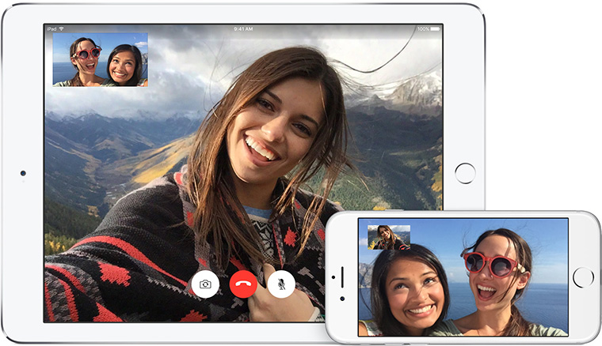
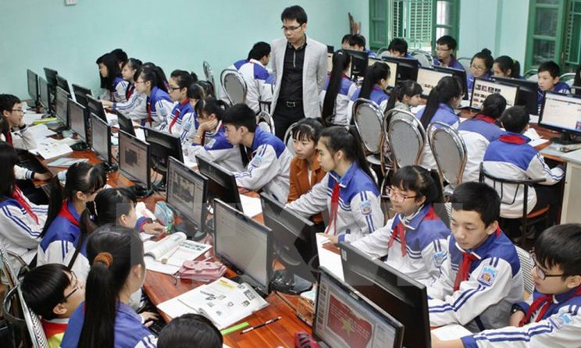
Lợi ích của internet

Slide 19
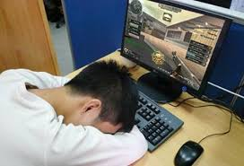
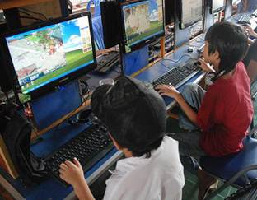
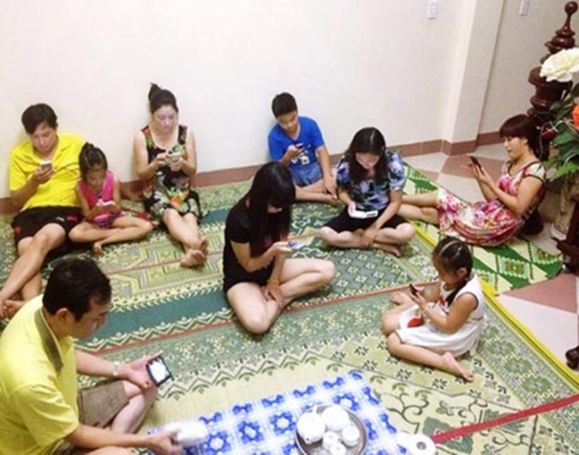

Tác hại của Internet

Slide 20


GHI NHỚ
Để tìm kiếm thông tin trên Internet, em sử dụng trang web google.com.vn hoặc 1 số trang web tìm kiếm như: bing.com, yahoo.com,…
Để tìm kiếm thông tin trên trang web google.com.vn, em gõ từ khóa vào ô tìm kiếm rồi nhấn phím Enter

Slide 21

Trò chơi
“ Đuổi hình bắt chữ”

Slide 22

1
2
3
4
5

Slide 23










1
2
3
4
5
6
7
8
9
10
11
12
13
14
Home
15
Trình duyệt Web
Clock 15
Answer

Slide 24

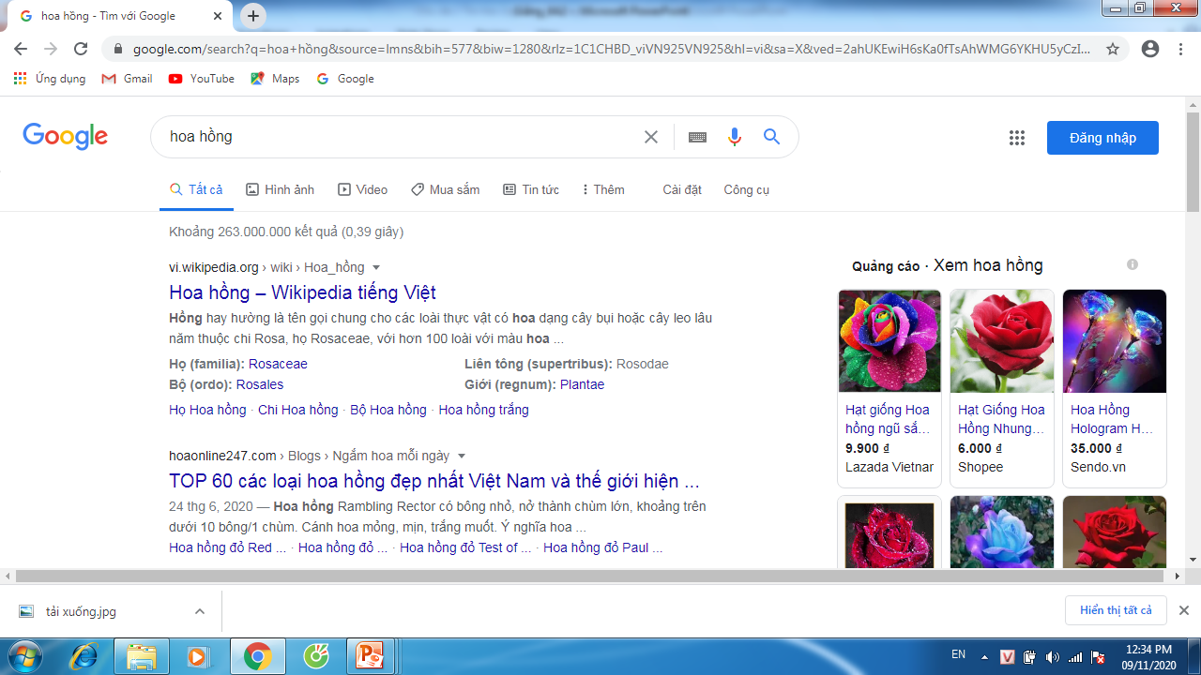
1
2
3
4
5
6
7
8
9
10
11
12
13
14
15
Từ khóa tìm kiếm
Clock 15
Home
Answer

Slide 25

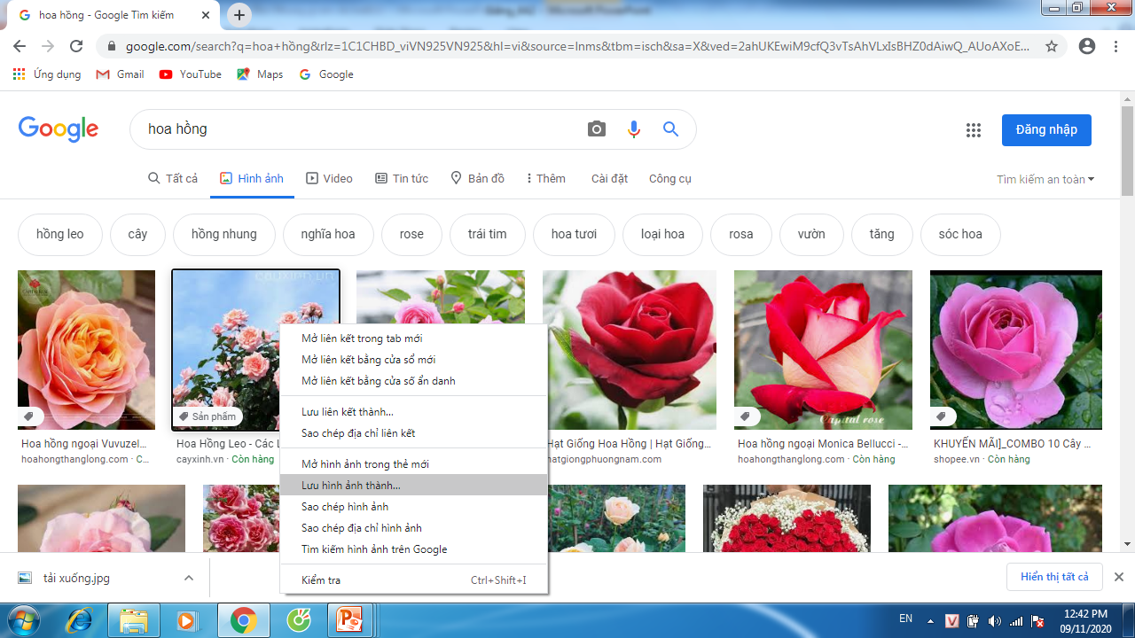
1
2
3
4
5
6
7
8
9
10
11
12
13
14
15
Tìm kiếm và lưu hình ảnh
Clock 15
Home
Answer

Slide 26

1
2
3
4
5
6
7
8
9
10
11
12
13
14
15
Ô tìm kiếm
Clock 15
Home
Answer

Slide 27

1
2
3
4
5
6
7
8
9
10
11
12
13
14
15
Tên trang Web
Clock 15
Home
Answer

Slide 28
DẶN DÒ
Khuyến khích
Làm bài tập trong sách BT
Xem lại nội dung bài học
Đọc trước bài sau
Chủ đề 2- Bài 1
Những gì em đã biết
Thực hành các thao tác đã học

Slide 29
T
Ạ
M
I
Ệ
T
B

